Slide 1

Sosialisasi Penerapan
Toko Daring dan e-Katalog Lokal pada Pemerintah Kabupaten/Kota di Provinsi Jawa Tengah

Slide 2


Slide 3
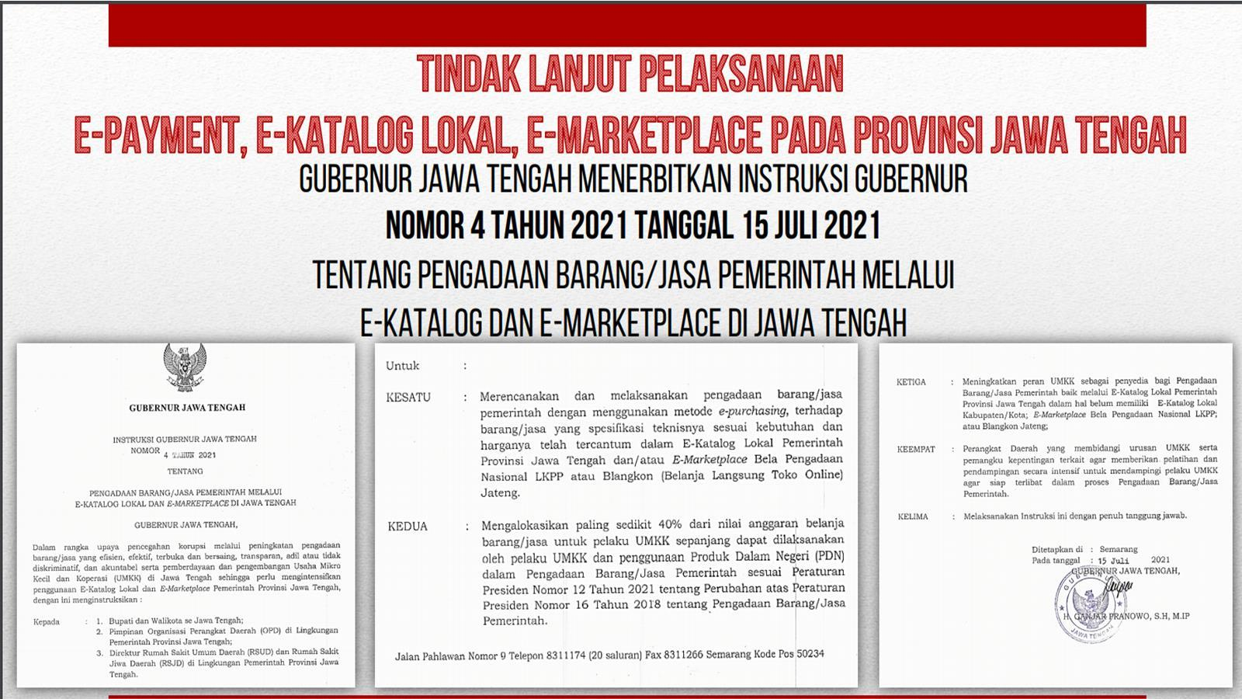

Slide 4
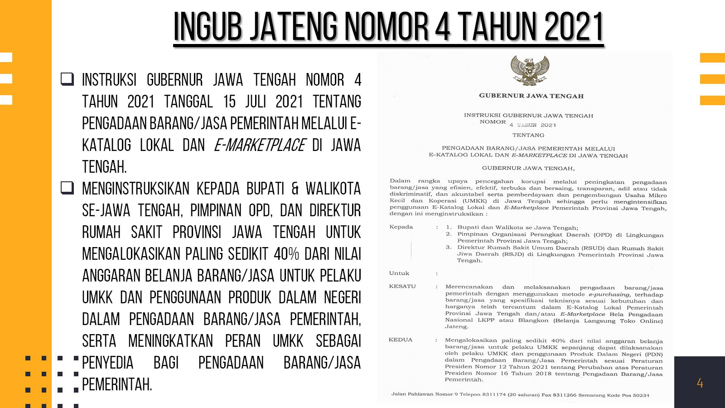

Slide 5

USAHA MIKRO KECIL & KOPERASI
(UMKK)

Slide 6
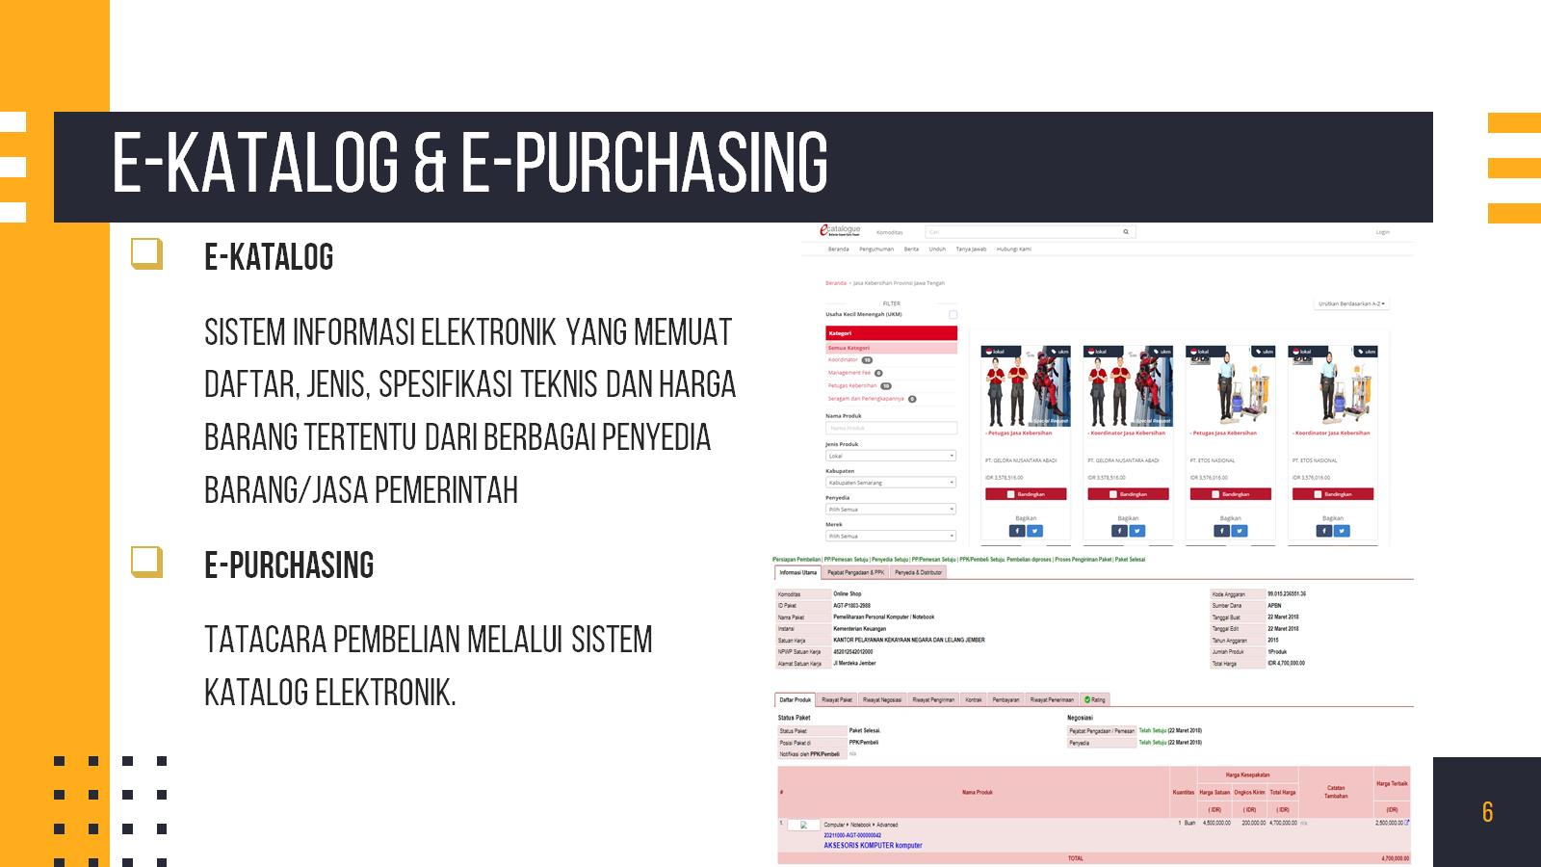
E-KATALOG & E-PURCHASING

Slide 7
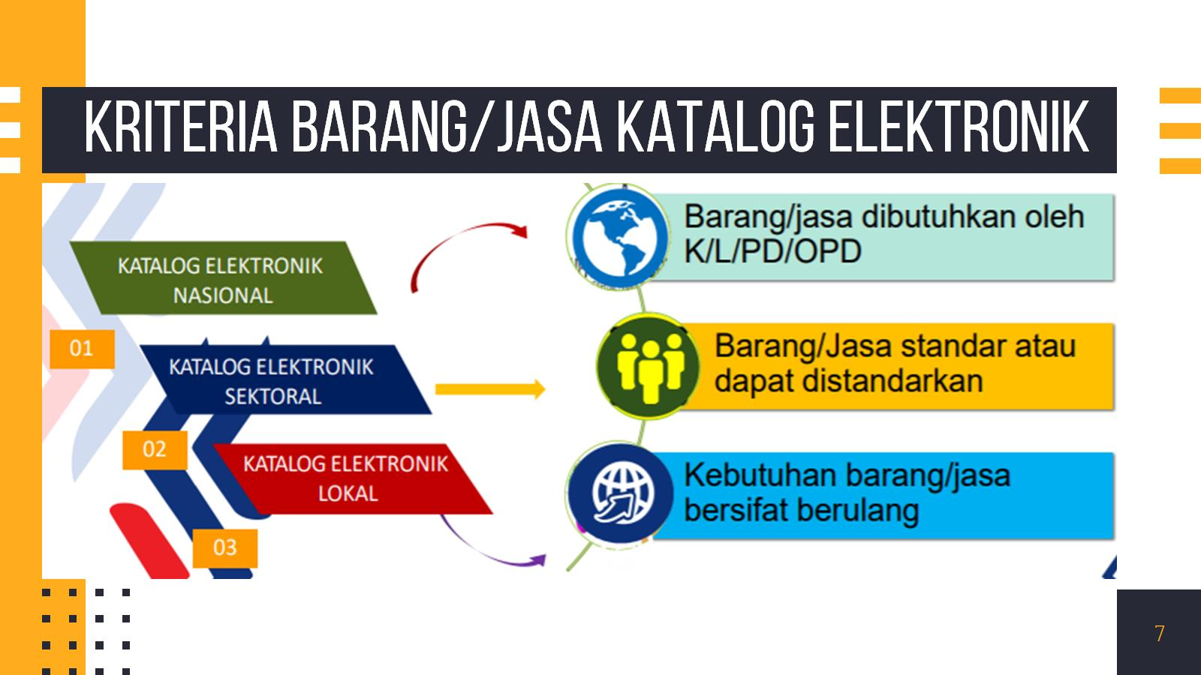
KRITERIA BARANG/JASA KATALOG ELEKTRONIK

Slide 8
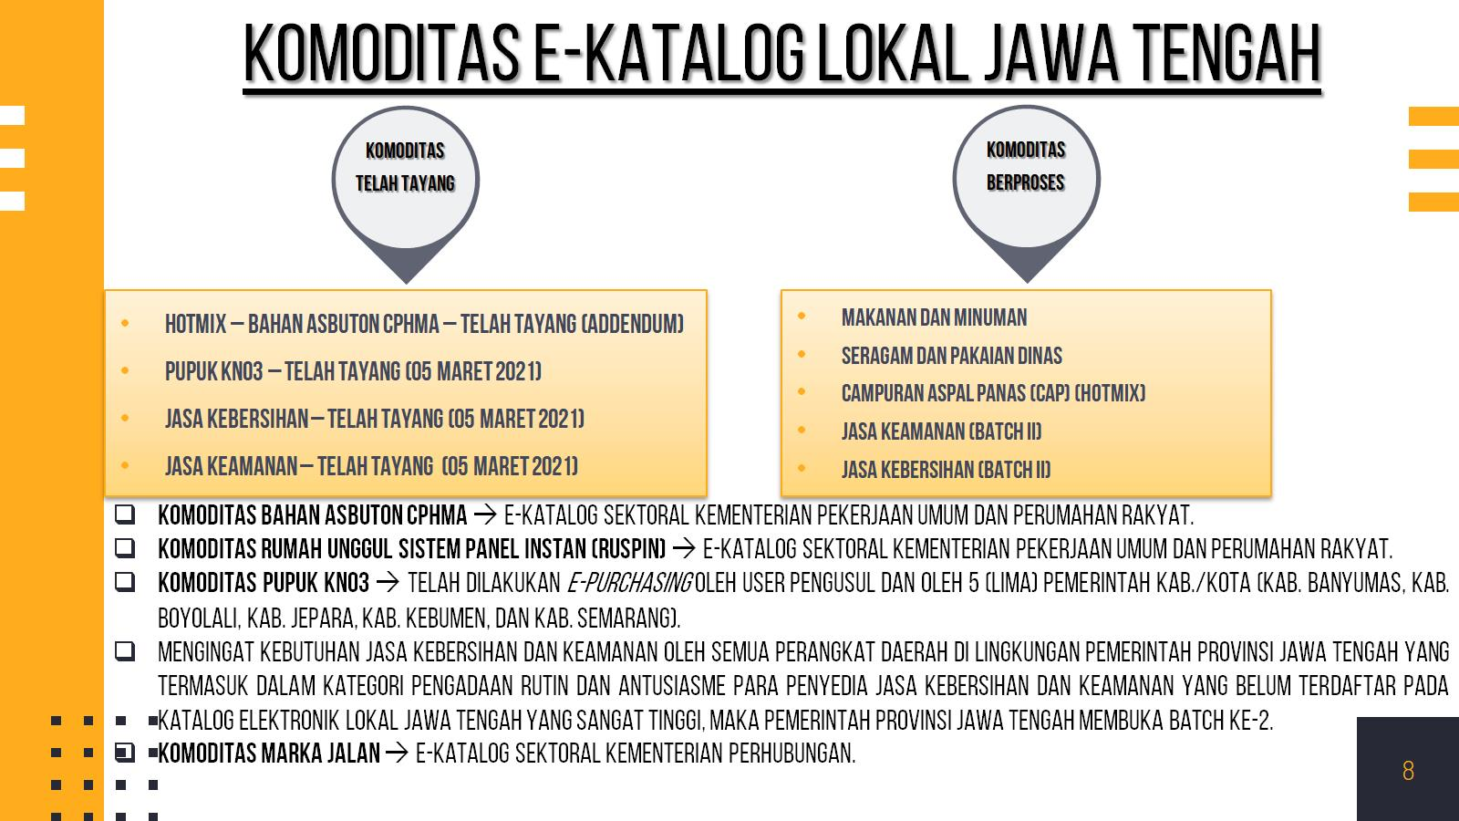

Slide 9


Slide 10
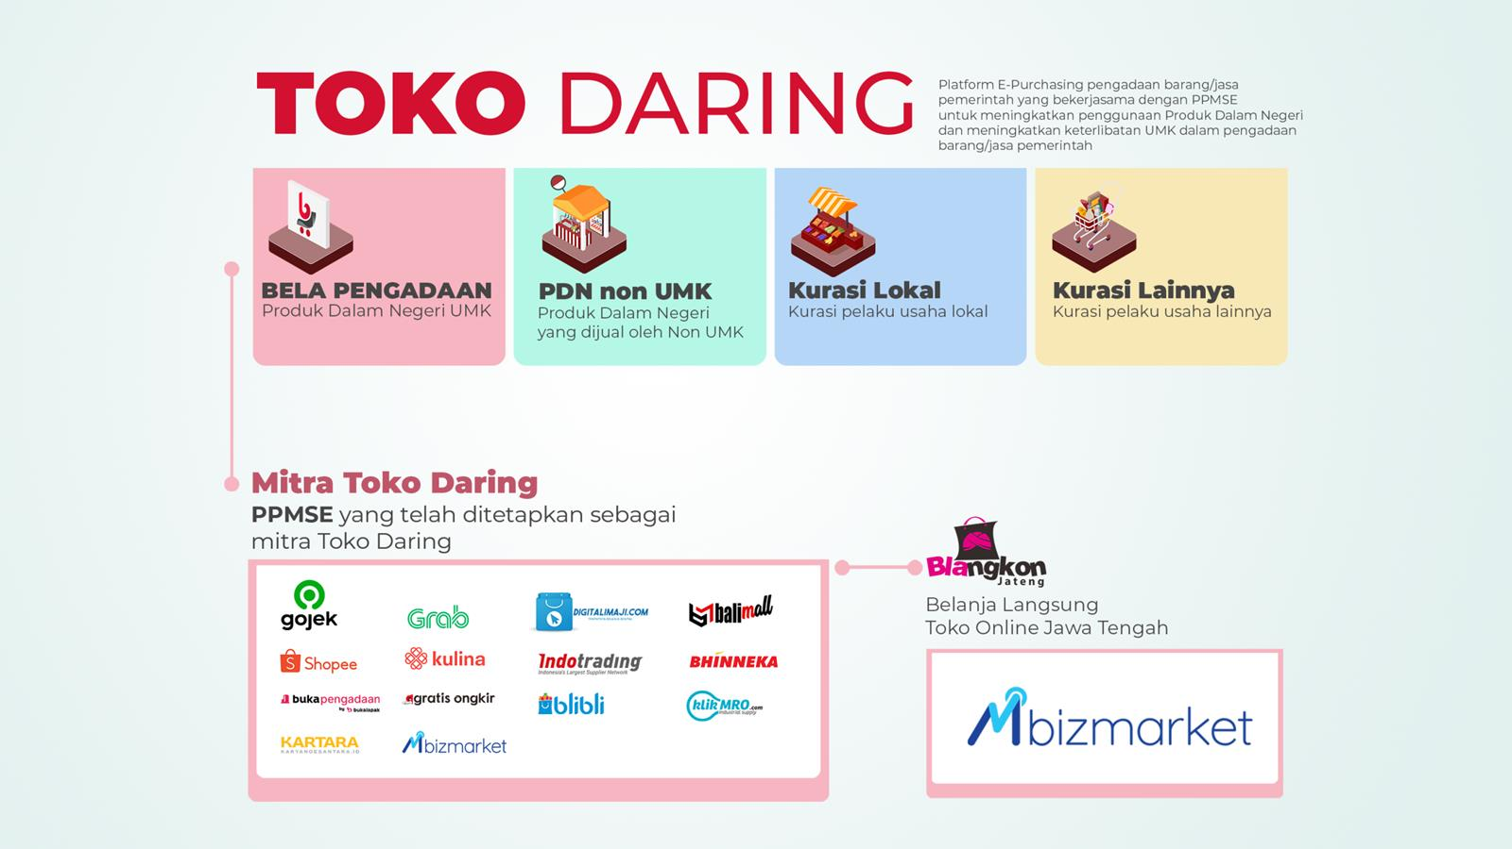

Slide 11
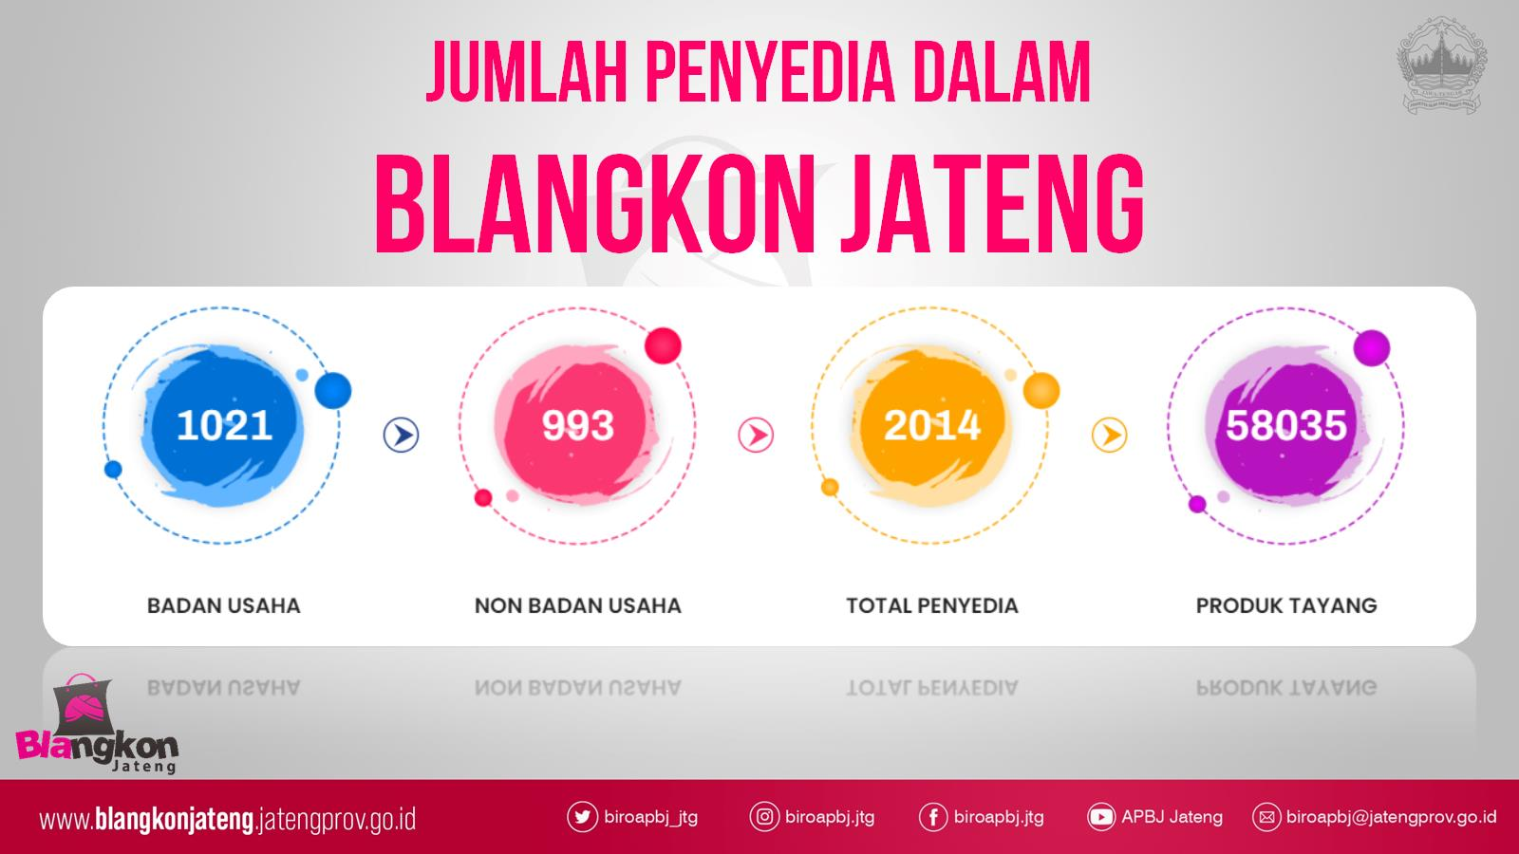

Slide 12


Slide 13
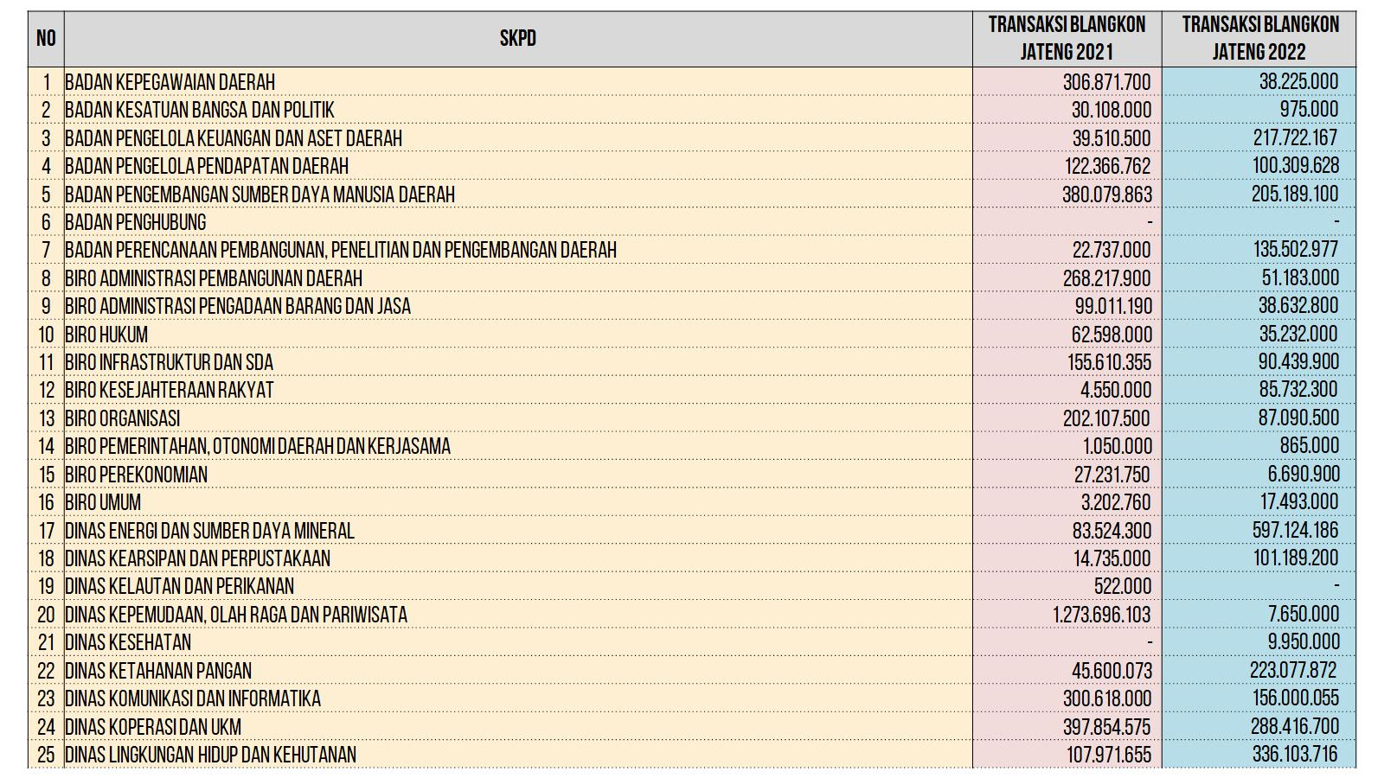

Slide 14
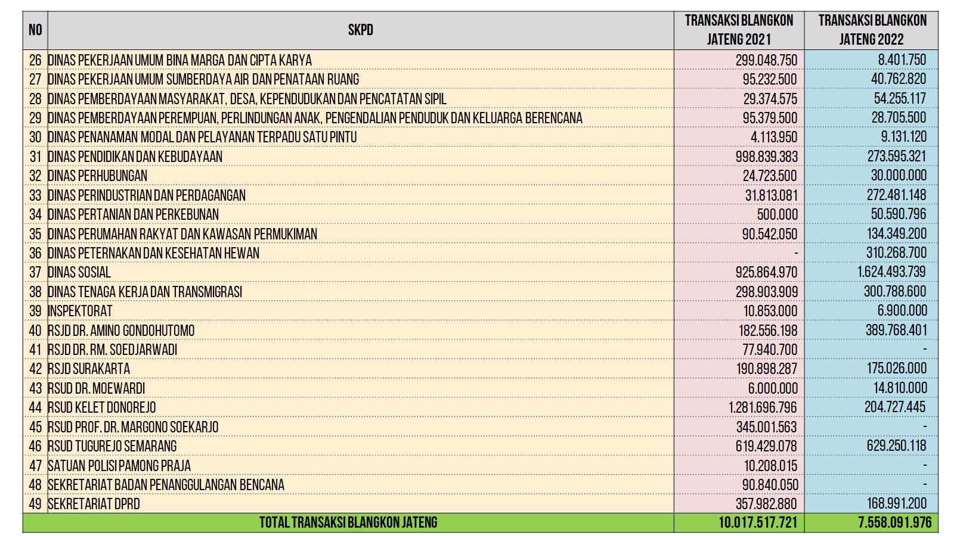

Slide 15


Slide 16
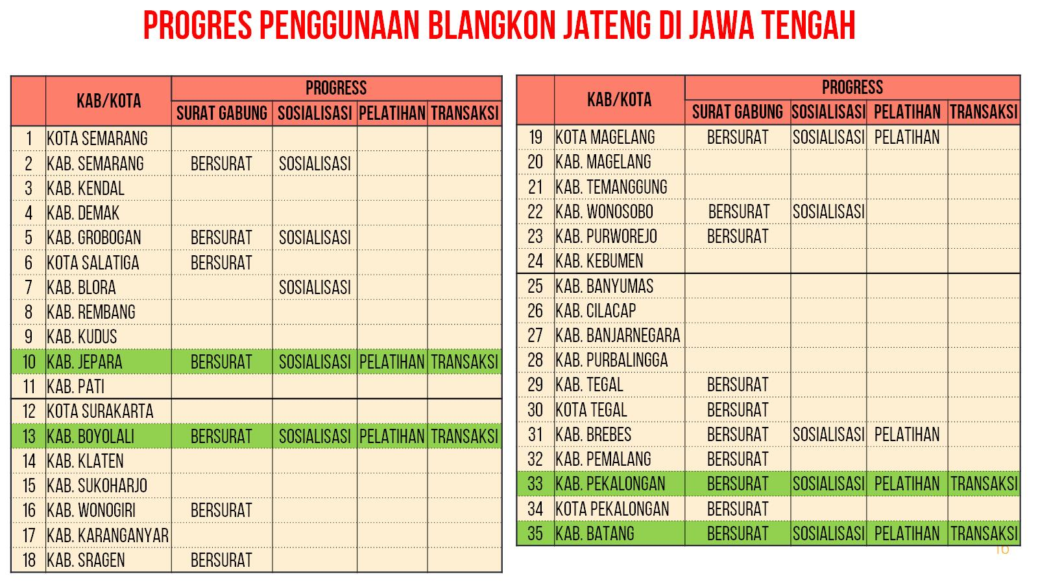

Slide 17
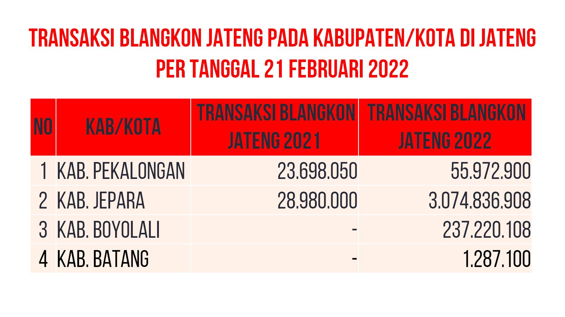

Slide 18


